Slide 1
Genealogie Verdonck/Verdonk aanvangende in Retie
De oudste informatie is van ca. 1395 met in de oudste generaties een nog zwakke onderbouwing. Deze genealogie verspreid zich naar alle omliggende plaatsen van Retie. Tevens forse uitlopers naar Bergeijk, Reusel e.a. plaatsen in die omgeving van Noord Brabant.

Slide 2
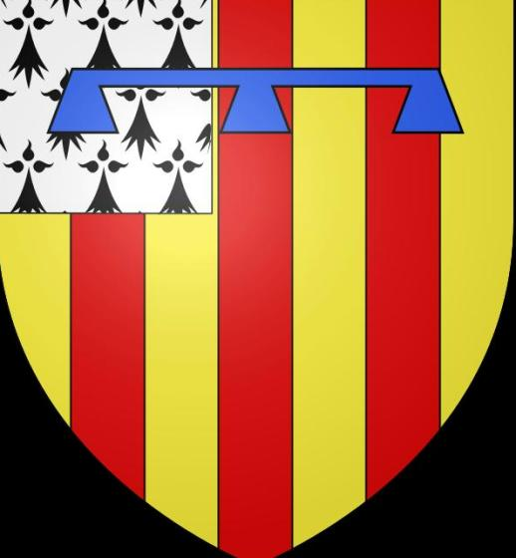
Wapenschild van de eerste dorpsheer van Retie, Gerardus van Duffel. Tijdens de Franse revolutie kwam het in onbruik. Het werd opnieuw verleend op 26 februari 1851.

Slide 3
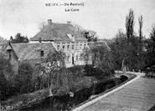
De oude pastorie van Retie

Slide 4
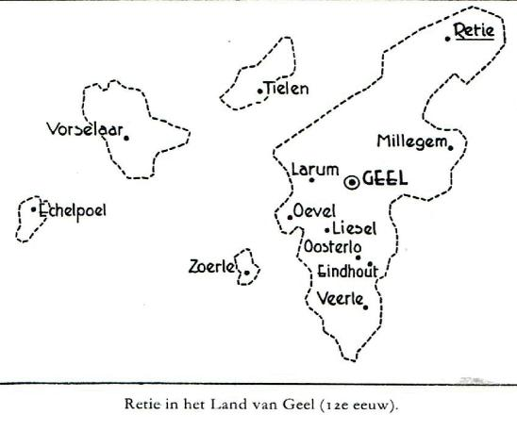

Slide 5
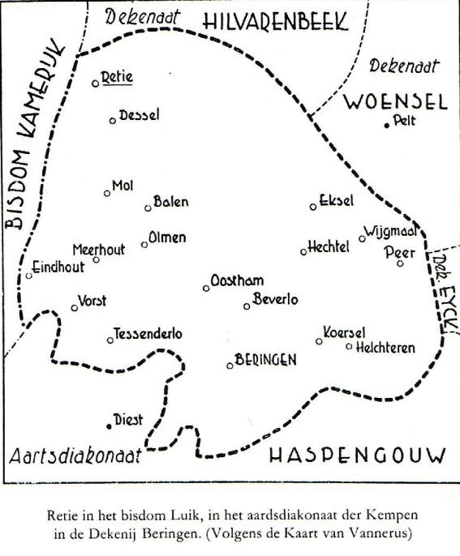

Slide 6
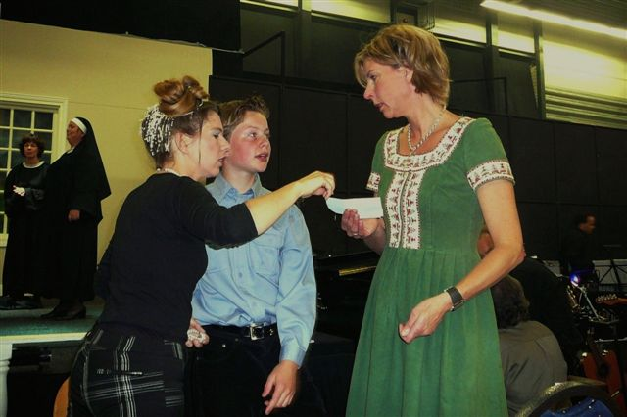
Hendrien Verdonk te Boxtel

Slide 7
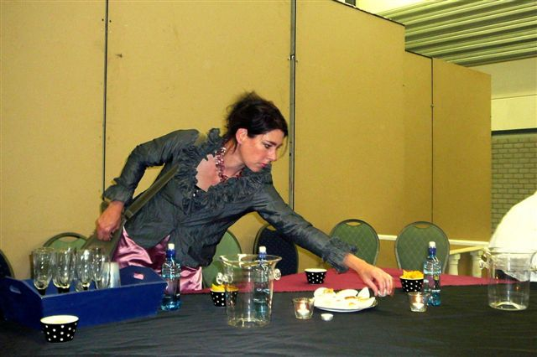
Joleen van Rooy-Verdonk

Slide 8
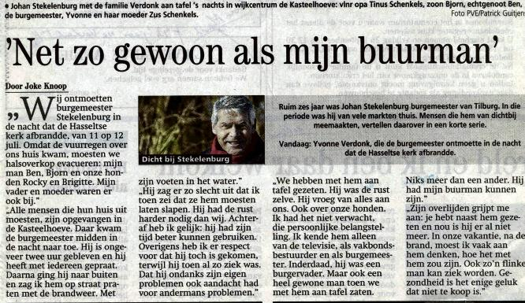
Juli 2003

Slide 9
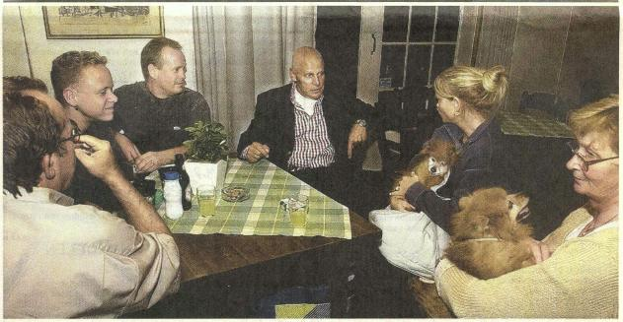
Van vlnr Opa Tinus Schenkels, zoon Bjorn Verdonk (1990) echtgenoot Ben Verdonk (1967) de burgemeester, Yvonne Verdonk-Schenkels en haar moeder.

Slide 10
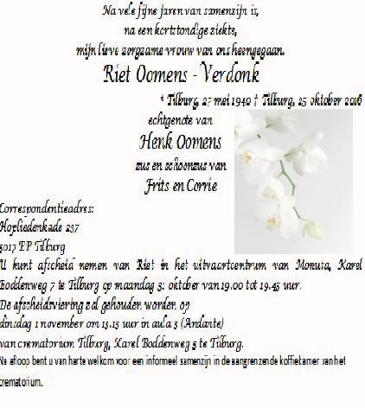
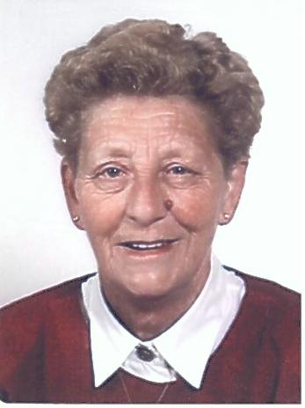

Slide 11
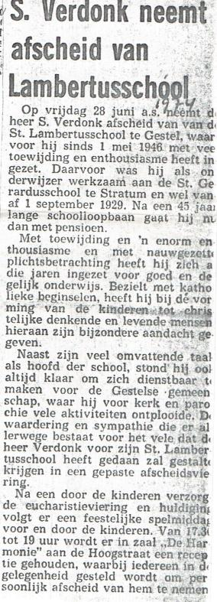

Slide 12
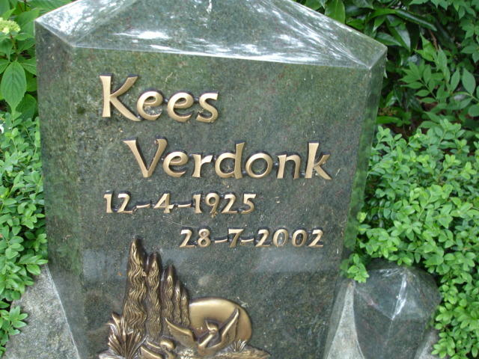

Slide 13
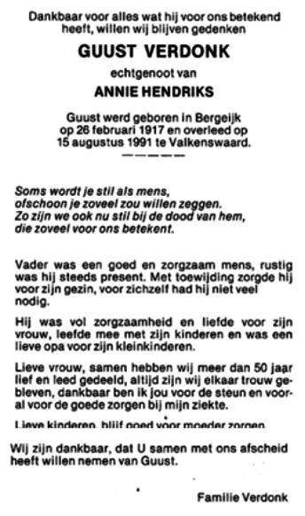

Slide 14
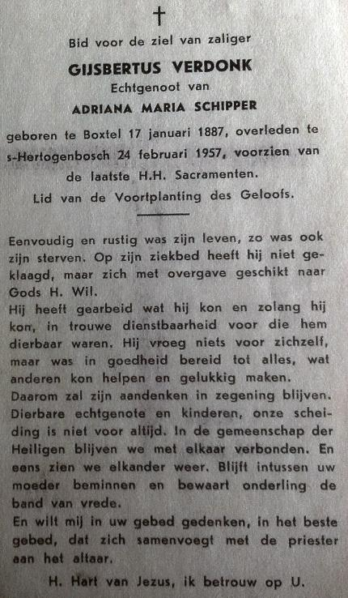

Slide 16
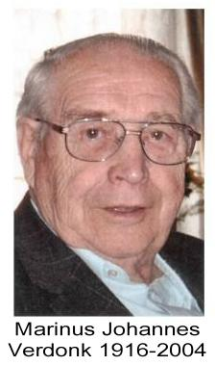

Slide 17
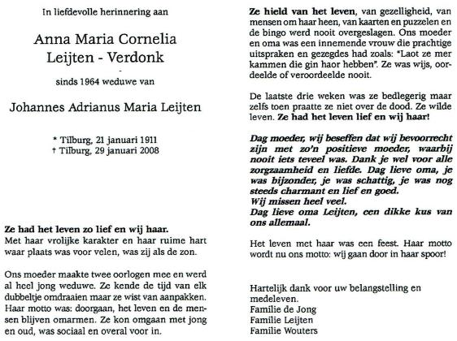

Slide 18
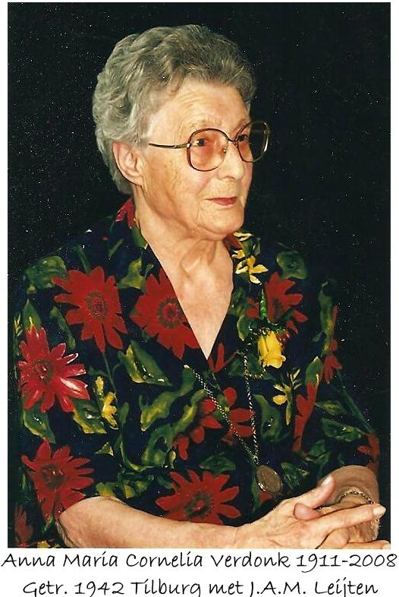

Slide 19
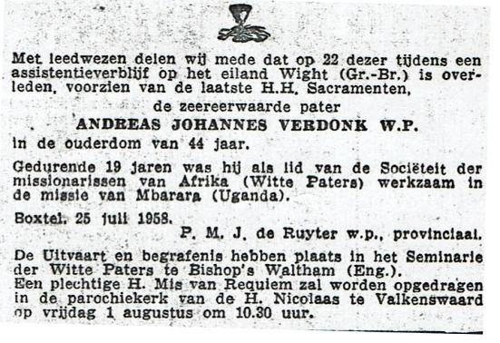

Slide 20
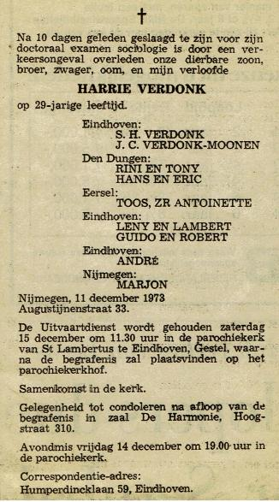
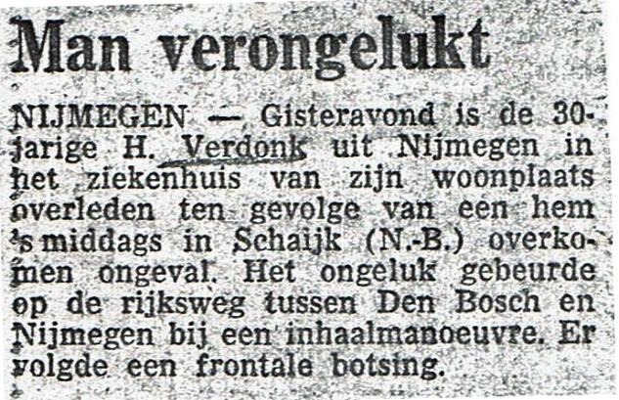

Slide 21
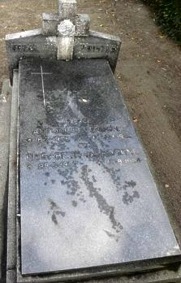
Adrianus Antonius Verdonk
8-7-1909 Veldhoven, 22-1-1963 Eindhoven
Trouwt 5-10-1931 Veldhoven
Elisabeth van Hoorne 28-5-1907 Duisburg, 10-8-1984 Eindhoven

Slide 22
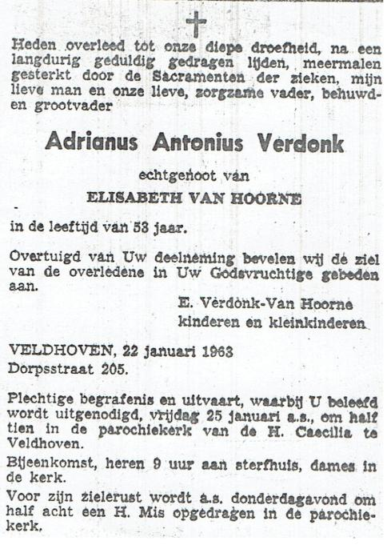

Slide 23
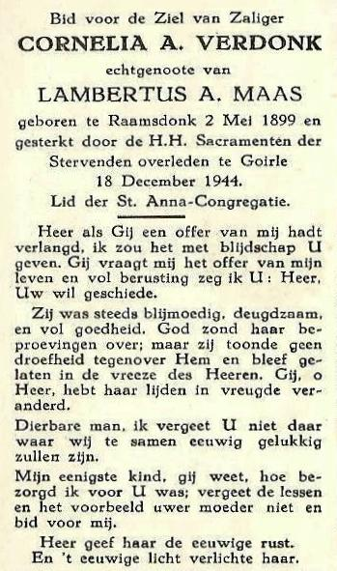

Slide 24
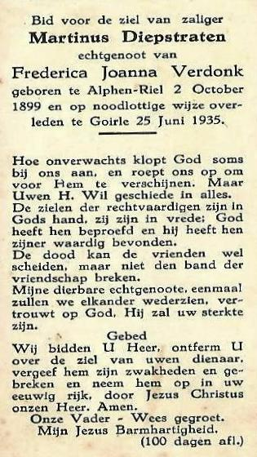

Slide 25
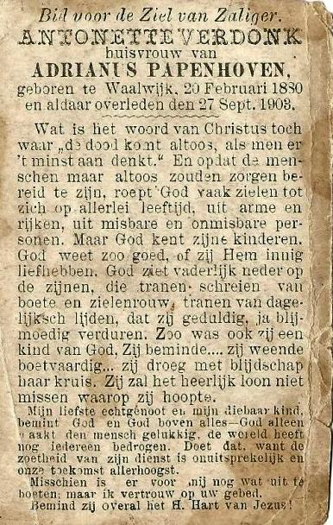

Slide 26
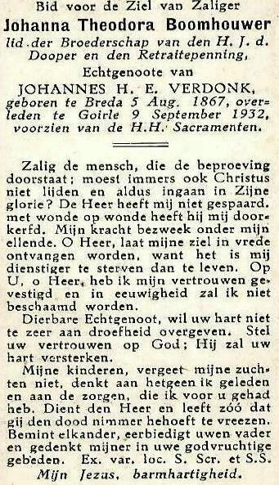

Slide 27
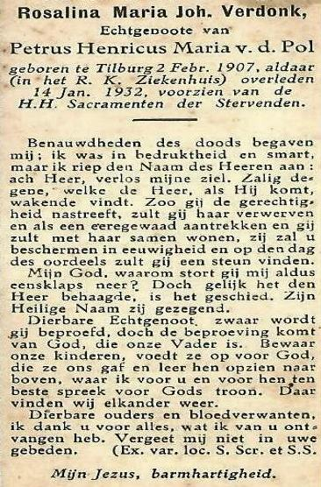

Slide 28
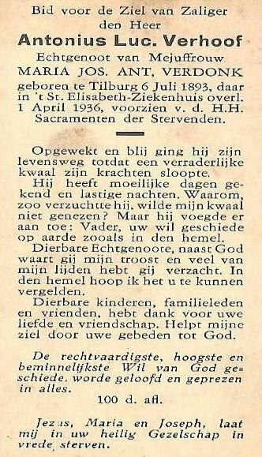

Slide 29
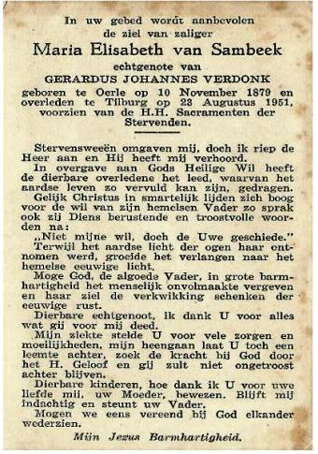

Slide 30
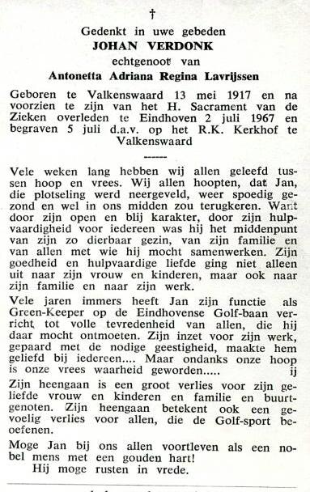

Slide 31
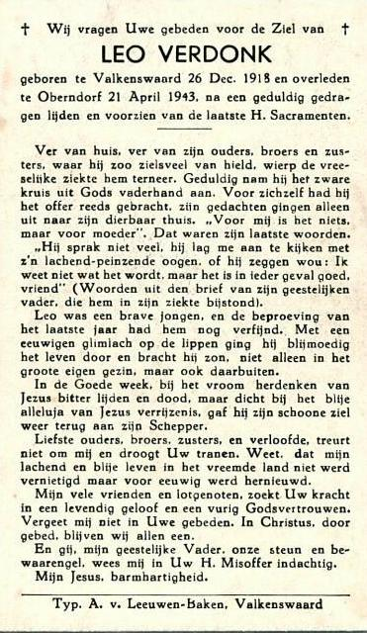

Slide 32
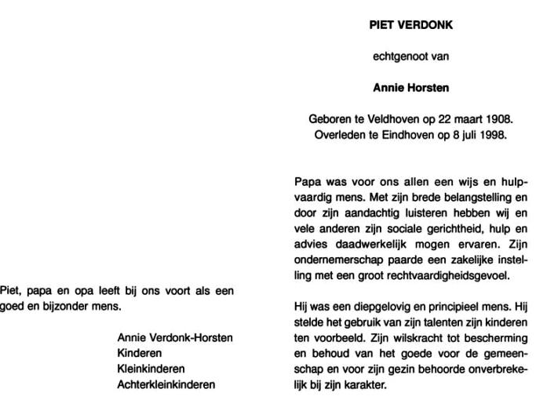

Slide 33
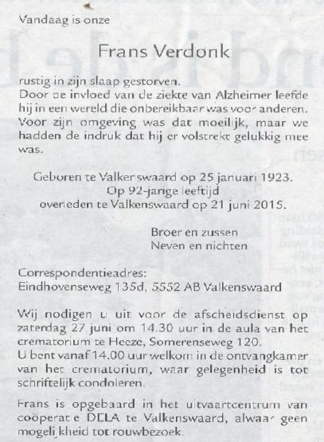

Slide 34
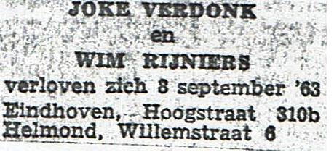

Slide 35
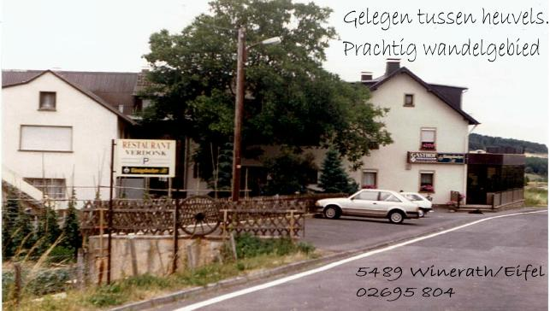
Twee foto’s van voor de verbouwing.

Slide 37
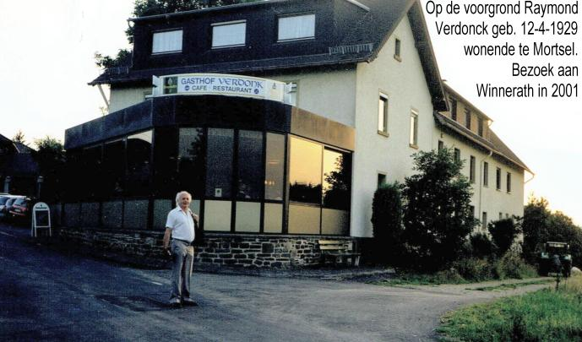

Slide 38
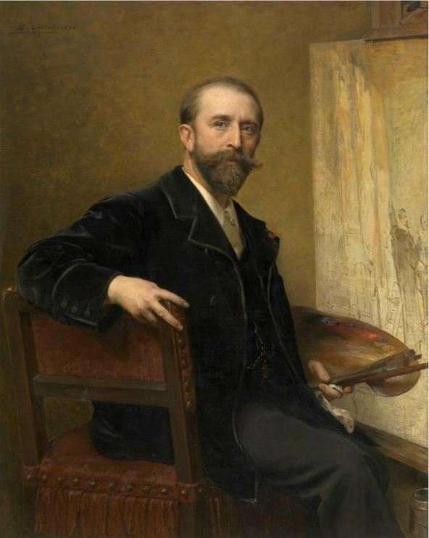
Karel Ooms 1845-1900 Vlaamse Kunstschilder Zoon van :
Joannes Ooms 1799-1856
Trouwde 1827 met Maria Elisabeth Verdonck
1800-1877 te Dessel

Slide 39
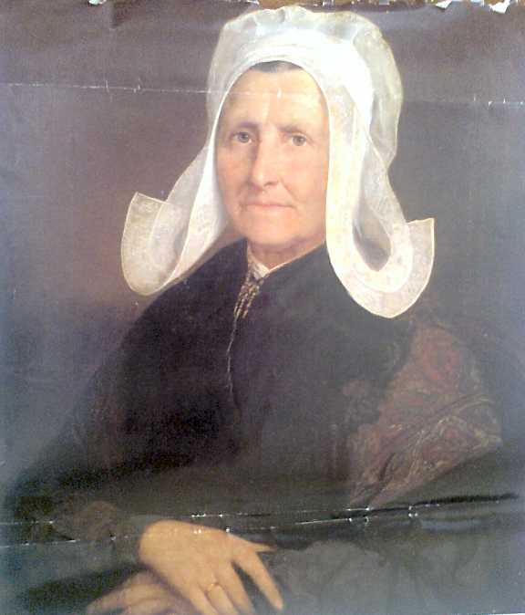
Maria Elisabeth Verdonck geb. en overl Dessel op resp. 1-1-1800 en 6-12-1877 trouwde te Dessel 5-5-1827 met Joannes Ooms geb. en overl. Dessel 16-10-1799, 7-5-1856. Uit dit huwelijk is de bekende kunstschilder Carolus Ooms geboren.
Bron foto: kalender HSA Bank 1992

Slide 40
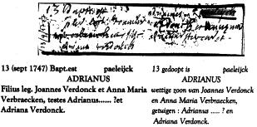
Om u een indruk te geven van het oude schrift in de koopvrouw - en begraafboeken volgens nu een paar afbeeldingen

Slide 41
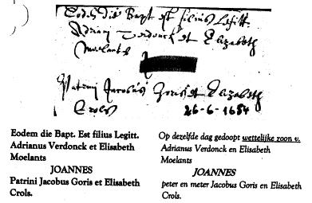

Slide 42
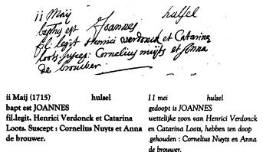

Slide 43
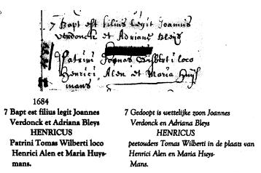

Slide 44
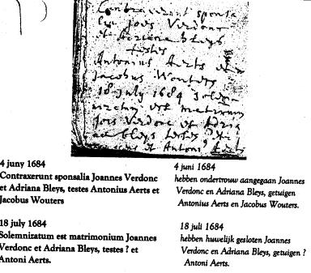

Slide 45
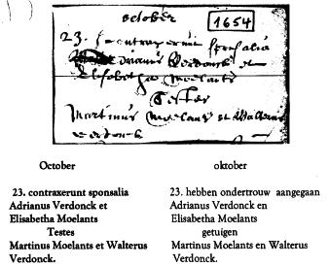

Slide 46
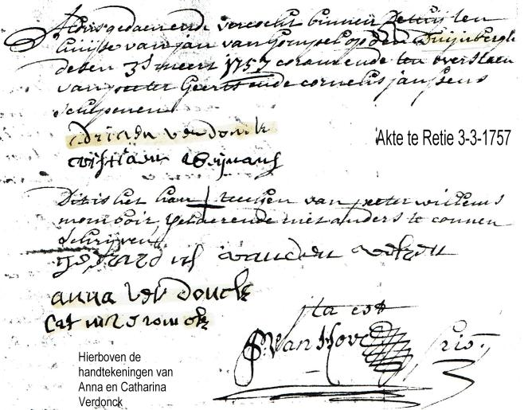

Slide 47
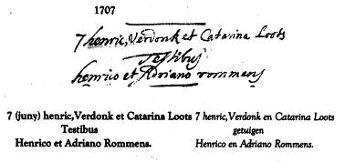

Slide 48
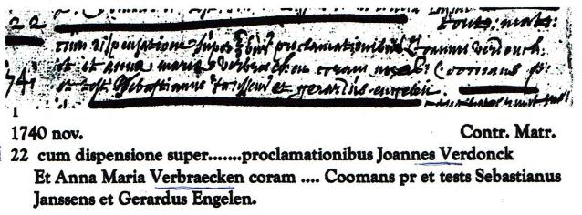

Slide 49
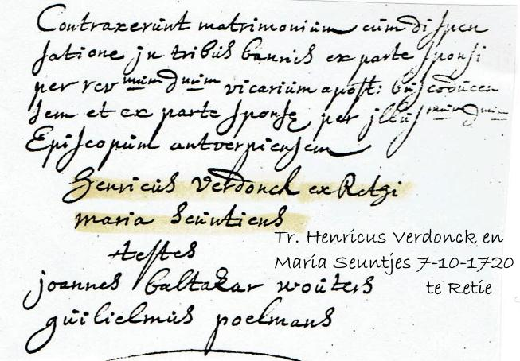

Slide 50
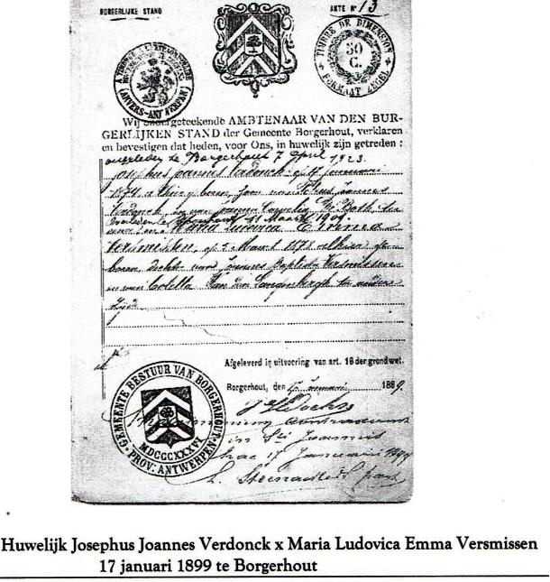

Slide 51
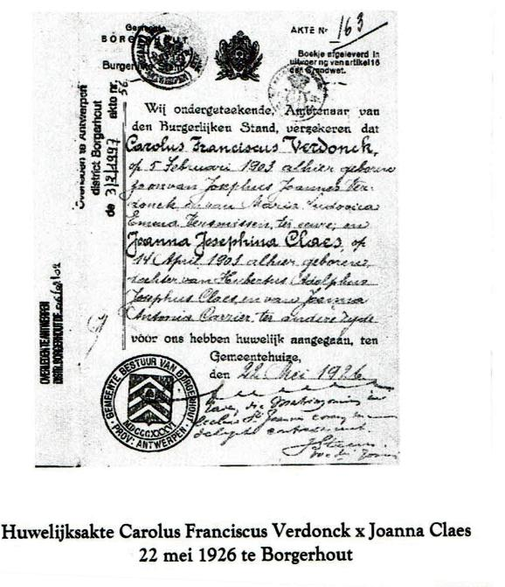

Slide 54
Raymond Verdonck een ijverige onderzoeker uit Mortsel. Hoofddoel van zijn onderzoeken de afstammelingen Verdonck uit Retie.

Slide 57
Raymond Verdonck 1929-2017

Slide 58
Guy Verdonck , zoon van Raymond hiervoor genoemd. Een afbeelding in zijn museum van biermerken.

Slide 59
De familie Verdonck - Geurts

Slide 67
Oorlogsslachtoffer.
Overleden in Duitsland

Slide 78
Antonius Paulus Adrianus Verdonk
Gehuwd in 1970 met
Ineke van Hout

